Slide 1
2017年度決算実績 セグメント別 ＜売上高＞
売上高
対前年 ＋1,967億円
41,108億円
航空・ 防衛・宇宙 | ▲ | 宇宙機器、 防衛航空機
インダストリー ＆ 社会基盤 | ▲ | 交通システム、 フォークリフト、 ターボチャージャ
 | ▼ | 化学プラント
パワー | ▲ | GTCC、 コンベンショナル火力
 | ▼ | 原子力
39,140
2016年度
2017年度
その他、消去・共通
© 2018 MITSUBISHI HEAVY INDUSTRIES, LTD. All Rights Reserved.
８

Slide 2
項目を一直線に配置すると
内容がなめらかにはいってくる

Slide 3
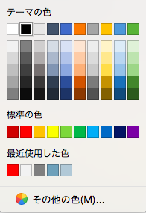
グラフ上
(航空〜の色)
変更前
たぶんこの３色
グラフ中
(インダ〜の色)
グラフ下
(パワーの色)

Slide 4
1
5
3
4
2

Slide 5
?
?
これはなんの数値？
その増減の要因は？
視線が忙しい→わかりにくい

Slide 6
①総額の増減が見えない
②円グラフなのでマイナスを表現できていない

